Slide 1
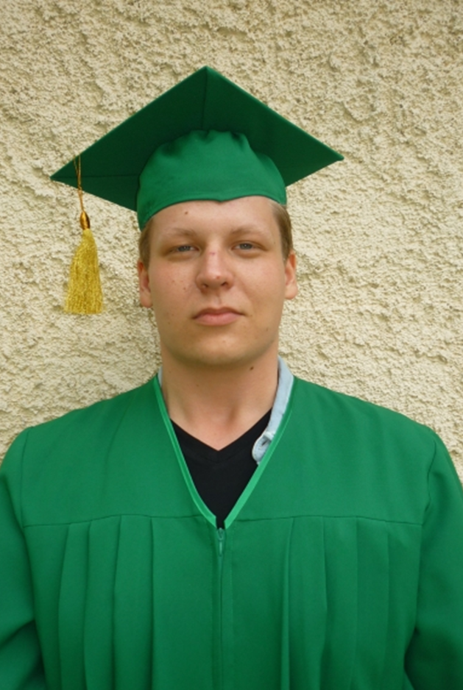
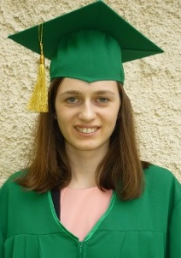
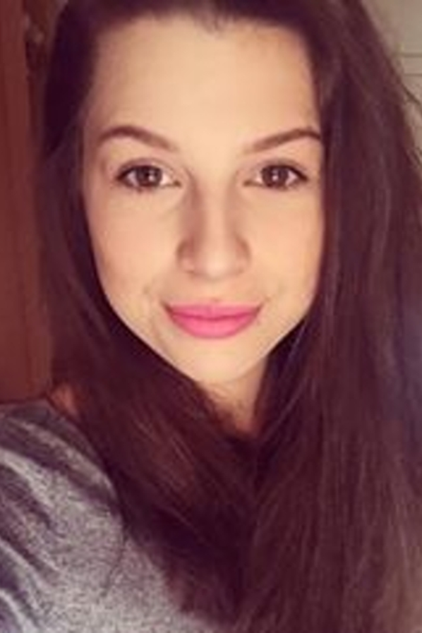
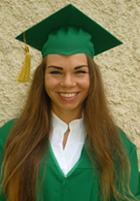
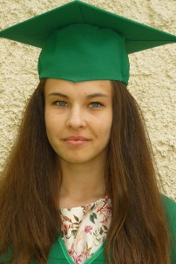
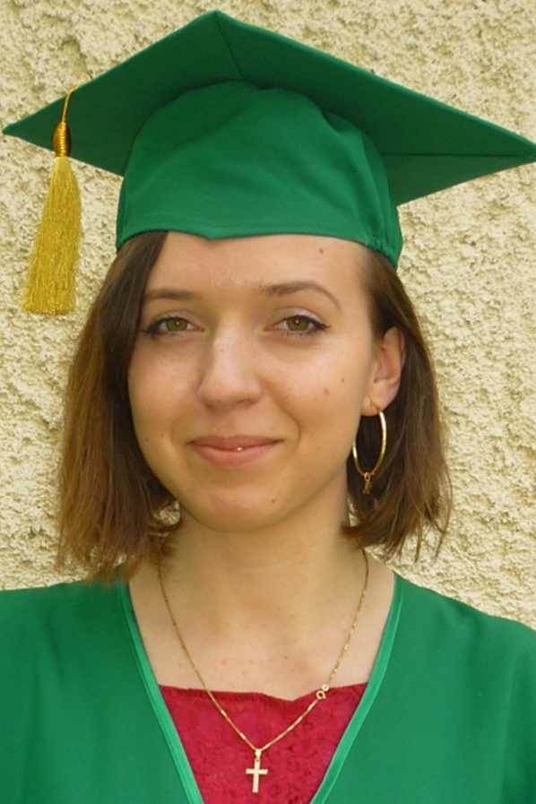
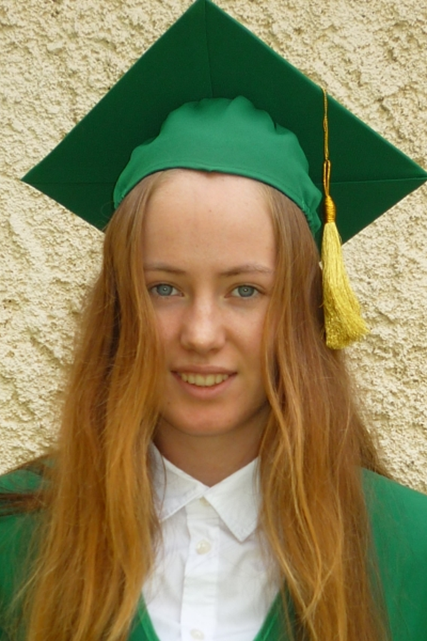
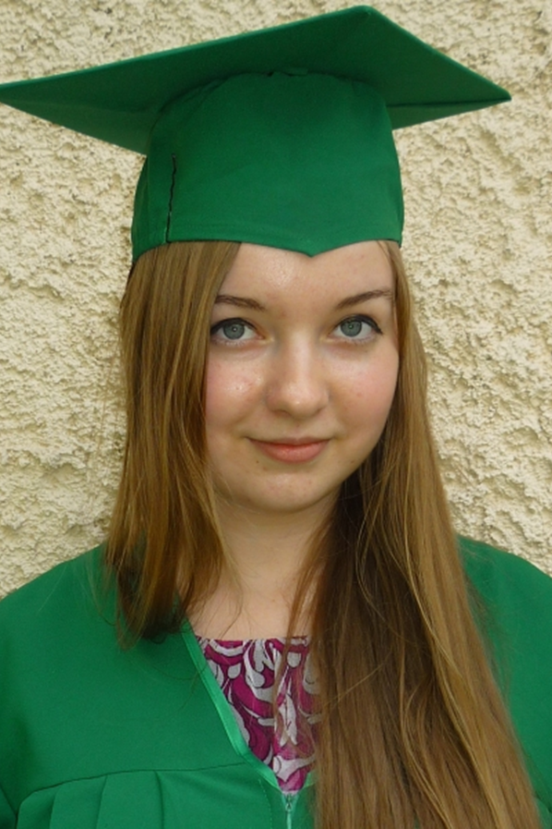
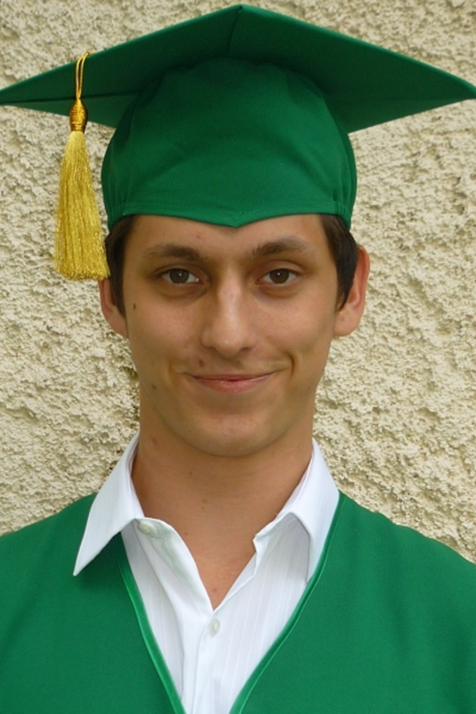
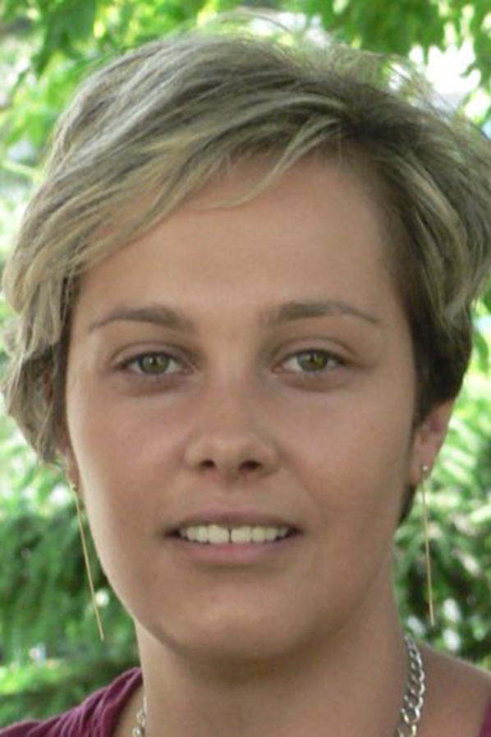
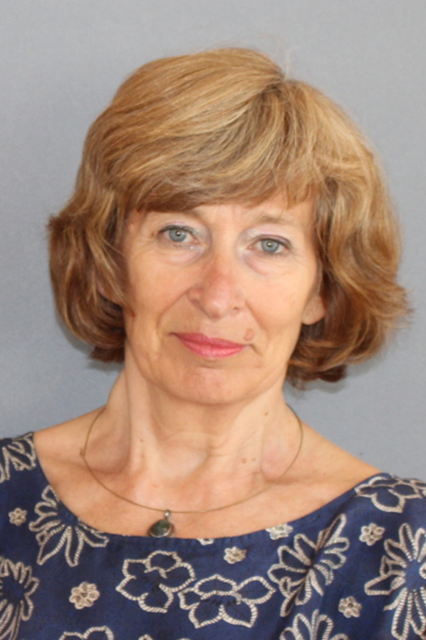
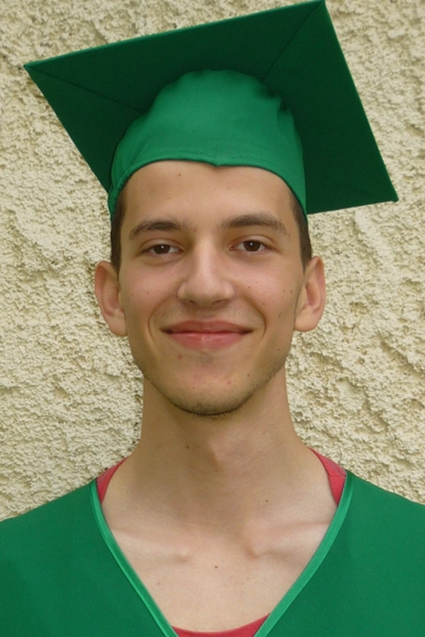
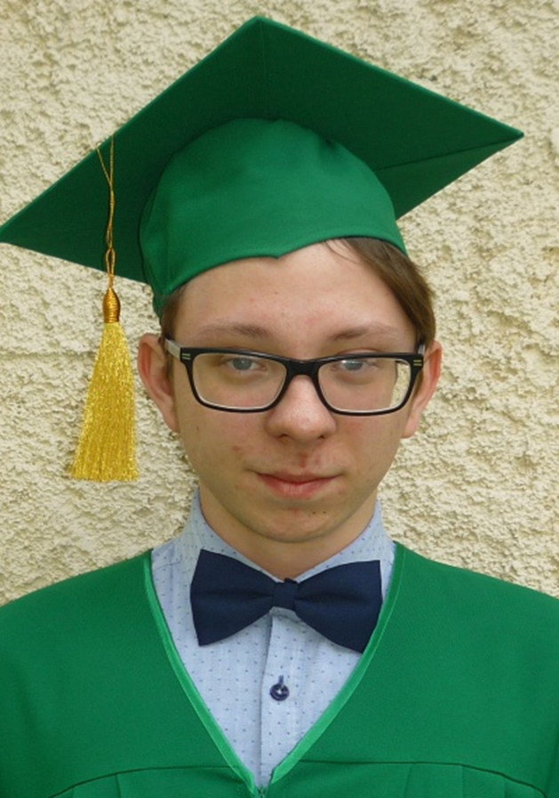
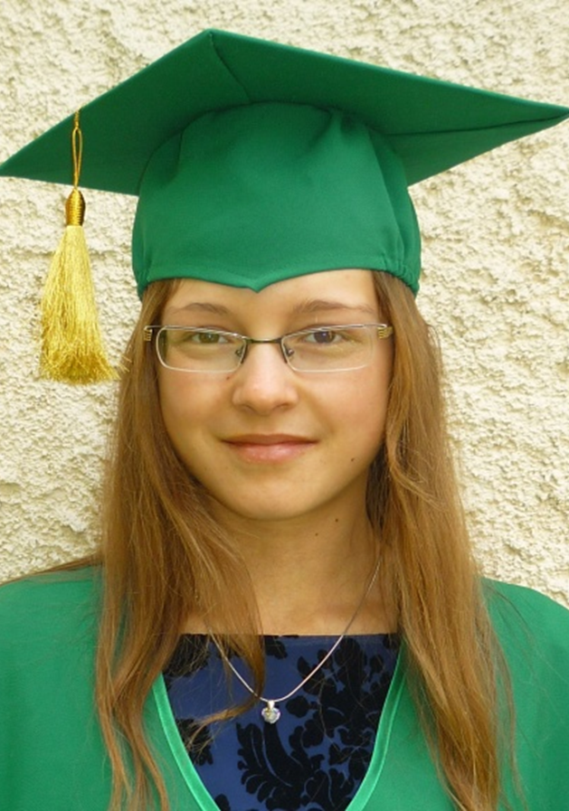
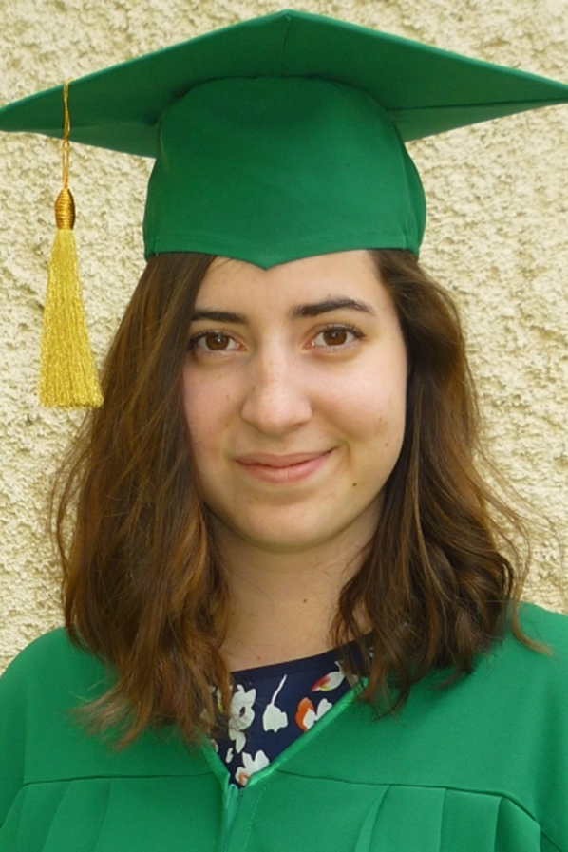
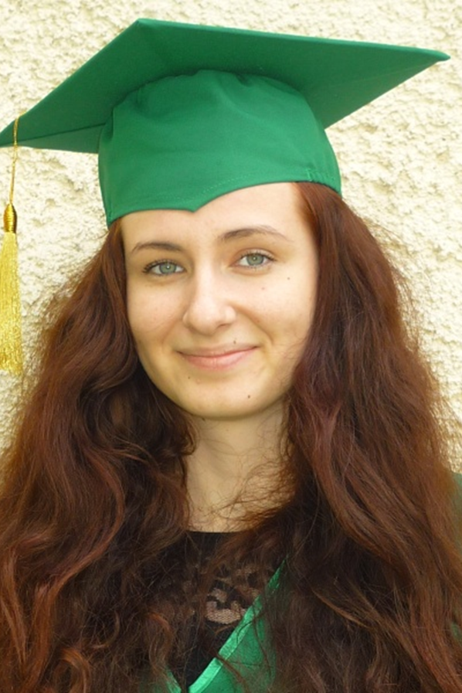
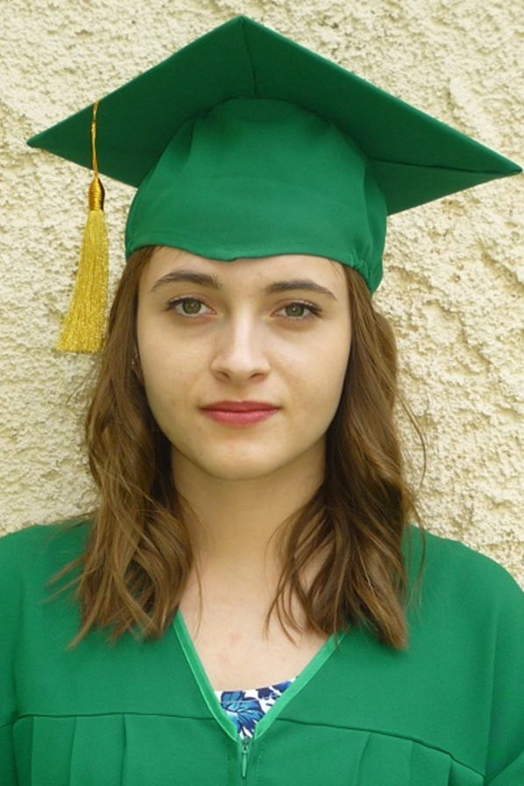
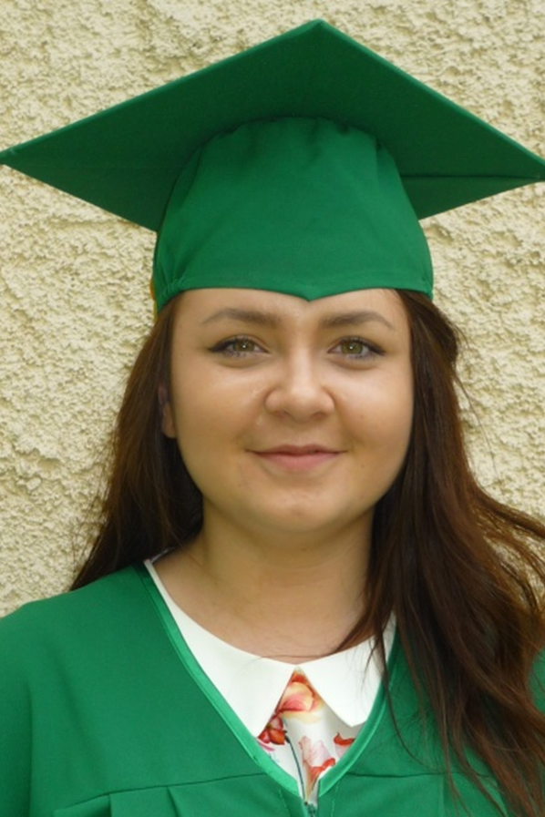
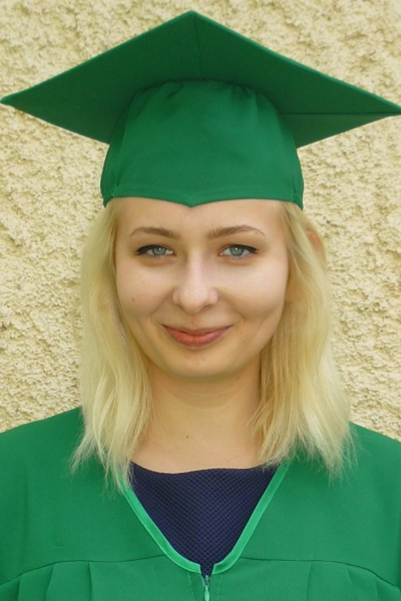
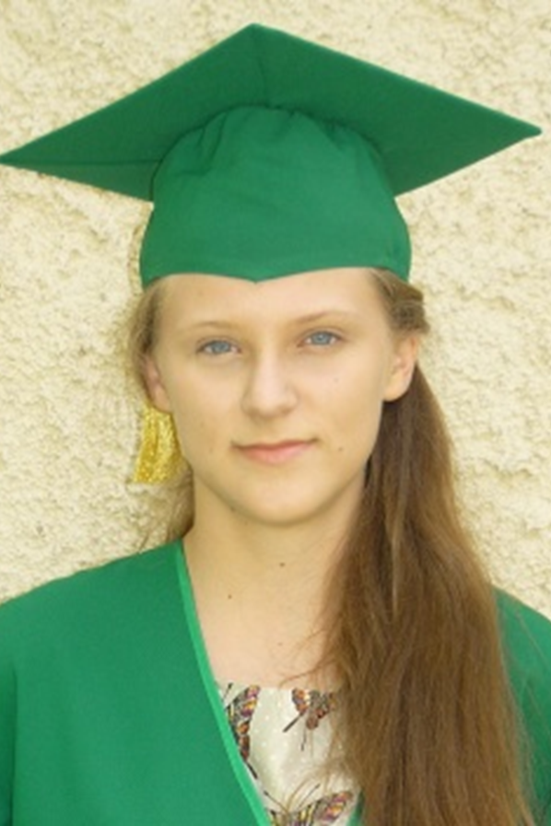
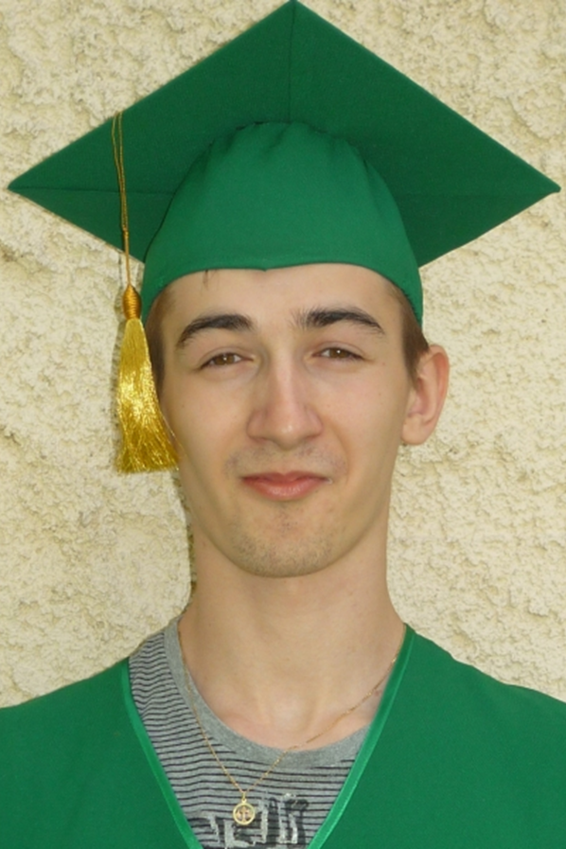
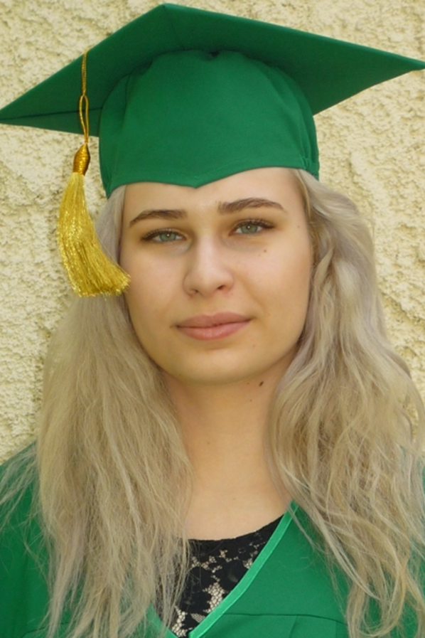
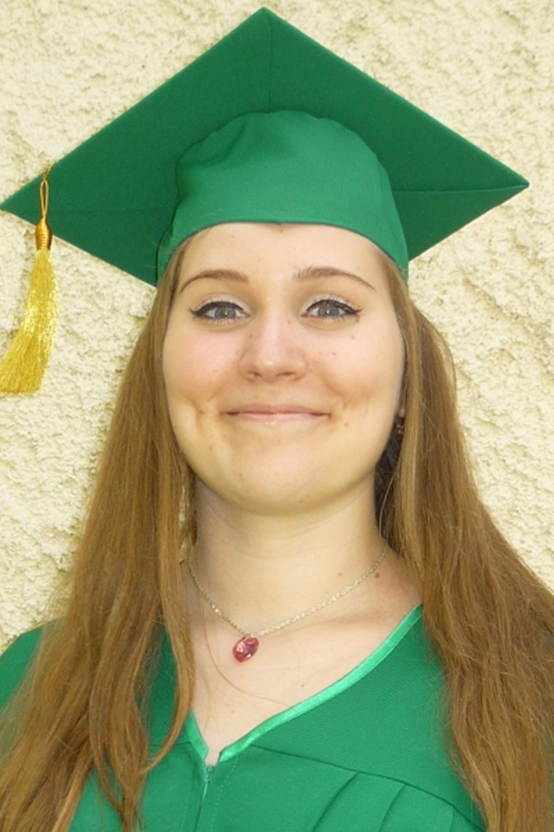
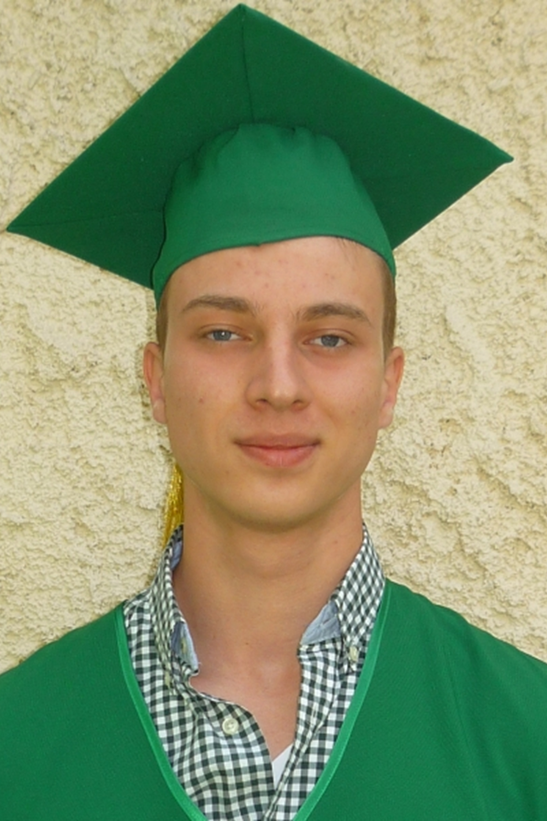
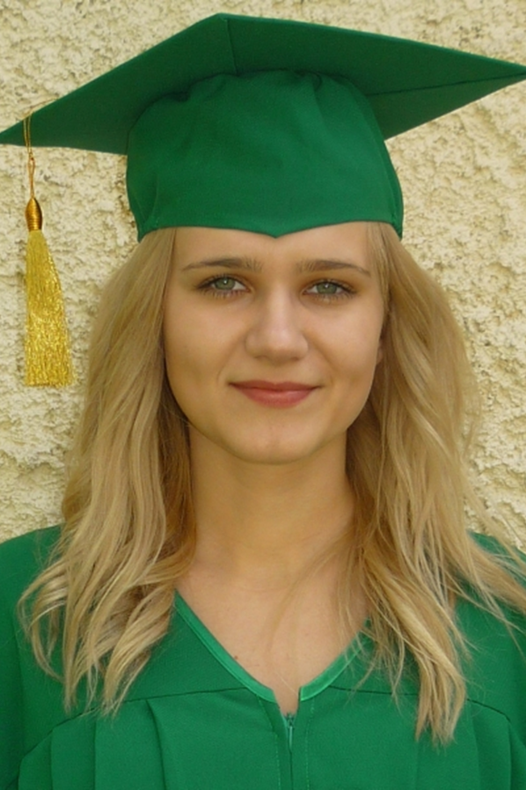
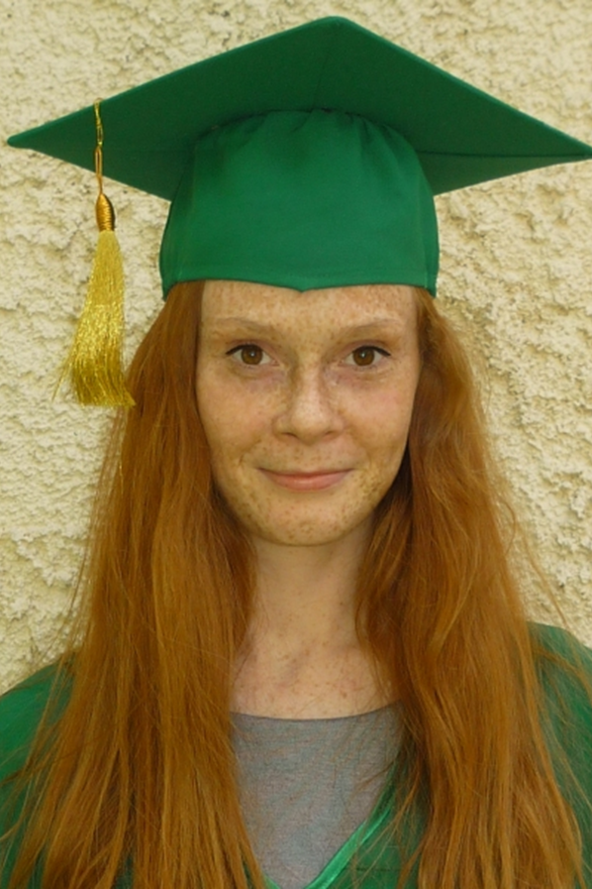
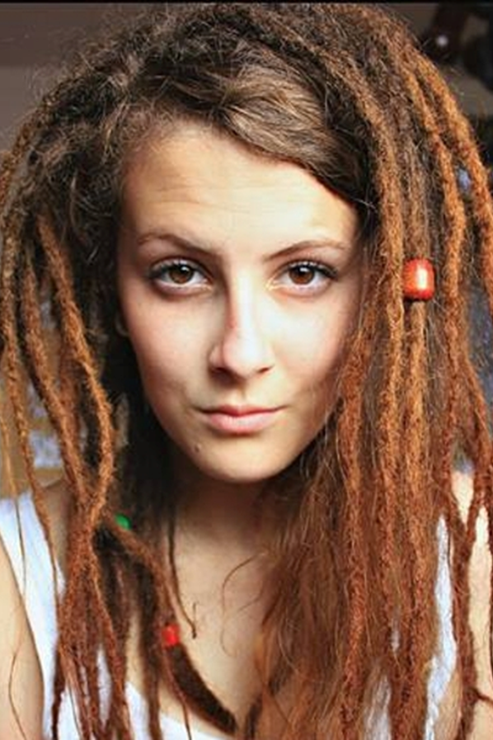
Evanjelické gymnázium Tisovec 2010 – 2016 (dovidenia v 2021)
5. A
Dalibor Baran
Viktória Berová
Bibiána Dianišková
Diana Dianišková
Lucia Ďurinďáková
Lucia Halajová
Nina Husenicová
Diana Huslíková
Dávid Kančo
Michal Kiš
František Latinák
Dana Dúbravská
Rebeka Magyarová
Gabriela Martinovicová
Patrícia Melišíková
Helena Pašiaková
Zuzana Mitterová
Alžbeta Nosáľová
Veronika Pavelková
Adam Strigáč
Tereza Suchardová
Timotej Štefánik
Natália Verkinová
Dominika Vojteková
Zuzana Sabová
Kristína Šajbanová
Nikola Šuleková

Slide 2
Dalibor Baran
Rimavská Sobota
S najznámejším účesom,
stal sa triedy predsedom.
O všetkom vždy prvý vie,
v Škótsku bývať plánuje.
V školskej firme pracoval,
na výtvarnú chodieval.

Slide 3
Viktória Berová
Jelšava
Viki naša maličká,
skromná, tichá myšička.
Vždy humorne naladená,
do školy vždy pripravená.
Celú triedu zachraňuje,
poznámky nám prefocuje.

Slide 4
Bibiána Dianišková
Tisovec
Biba, včelia kráľovná,
múdra, pekná, šikovná.
Herečkou sa raz isto stane,
vo hviezdach je to napísané.
Hoci malá vzrastom je,
z fyziky vždy všetko vie!

Slide 5
Diana Dianišková
Tisovec
Bikini fitness by sa chcela stať,
v posilňovni vie Dida zamakať.
Zaneprázdnená stále býva,
o chvíľach voľných iba sníva.
V šikovnosti na ňu nemá nik,
všetko na svete dokáže vybaviť.

Slide 6
Lucia Ďurinďáková
Brezno
Lucka folklór tancuje,
aj golfu sa venuje.
Na lyžiach stáť deti učí,
no matika – tá ju mučí.
I na flautu zahrať vie,
čítať knižky miluje.

Slide 7
Lucia Halajová
Rimavské Janovce
Keď sa naša Cucka smeje,
zlej nálady v triede nie je.
Z testov ona stresy máva,
kvôli BIO sotva spáva.
Na nemčine Lucy hviezdi,
na longboarde cesty brázdi

Slide 8
Nina Husenicová
Brezno
Nie je žiadna slečinka,
metalu je fanynka.
Dievčenský tím zostavila,
futbal ich hrať naučila.
Lyže brúsi každú zimu,
koho myslím? Predsa Ninu!

Slide 9
Diana Huslíková
Kalinovo
Miláčikom triedy je,
ona prosto všetko vie.
Stelesnená dokonalosť,
len ju vidieť robí radosť.
Slabôstku má jedinú –
nemá rada franinu.

Slide 10
Dávid Kančo
Ozdín
Istá vec, že huncút je to,
v srandičkách mu soka nieto.
V škole sa on cíti príjemne,
hlavne keď si trocha zdriemne.
Nebojí sa franiny,
veď je on chlap z dediny!

Slide 11
Michal Kiš
Rimavská Sobota
Miško, veľký flegmatik,
v tomto naňho nemá nik.
S každým je hneď kamarát,
dievčatá má všetky rád.
Na výške chce študovať,
biznismenom raz sa stať.

Slide 12
František Latinák
Heľpa
Stužková by nebola,
keby Ferko nekonal.
Šikovný a vždy milý,
nápomocný v každej chvíli.
Moderátor a či herec,
Fero je náš triedny borec!

Slide 13
Rebeka Magyarová
Tisovec
Pracovitá ona je,
záhradku si buduje.
V bylinkách sa dobre vyzná,
pozná liek na každý príznak.
Pečie, sadí, vyšíva,
v učení sa vyžíva.

Slide 14
Gabriela Martinovicová
Terany
Gabča knihy miluje,
stále si ich kupuje.
Doctor Who a Sherlock Holmes,
a takisto Game of Thrones.
Na víne nám vyrastala,
pekná baba z nej sa stala.

Slide 15
Patrícia Melišíková
Jesenské
Fusi, koní milovníčka,
má ich rada od malička.
Tepláky a šiltovečka,
je to triedna flegmatička.
V ušiach veľké diery,
želá si žiť v mieri.

Slide 16
Zuzana Mitterová
Kalinovo
Zuzka, dieťa logiky,
nebojí sa matiky.
Hoci v škole nie je rada,
s prehľadom v nej všetko zvláda.
Pekne Zuzka kresliť vie,
so štetcami čaruje.

Slide 17
Alžbeta Nosáľová
Revúca
Pred chémiou rešpekt má,
biola ju nezdolá.
V cope nosí čierne vlasy,
a má schopnosť dissnúť masy.
Sv. Augustína obdivuje,
filozofia ju fascinuje.

Slide 18
Veronika Pavelková
Jesenské
Krátko vlasá blondínečka,
to ja naša Veronička.
Nad mäsiarňou ona býva,
skrytý talent v sebe skrýva.
Na nikoho zlého slovka nepovie,
byť milá na ostatných dobre vie.

Slide 19
Zuzana Sabová
Tisovec
Zuzka má hlas slávika,
trápila ju fyzika.
Knižky rada čítava,
na klavíri vyhráva.
Chémiu má Zuzka rada,
aj biolu hravo zvláda.

Slide 20
Adam Strigáč
Brezno
Večné dieťa v tele chlapa,
v škole vždycky všetko spapá.
Na informe exceluje,
v posilňovni posiluje.
Anička je jeho kočka,
okrem nej vždy všetko počká.

Slide 21
Tereza Suchardová
Dudince
Naša Terka ryšavá,
na franine zaspáva.
Za kamerou stáť by chcela
a natočiť toho veľa.
Party žienka ona je
a Walking Dead miluje.

Slide 22
Kristína Šajbanová
Dačov Lom
Kika, naša dlhovláska,
Miňko je jej veľká láska.
Usilovná ako včela,
zo všetkého vie tak veľa.
V Krtíšane tancuje
a ľudovky miluje.

Slide 23
Timotej Štefánik
Zvolen
Hrdý rodák zo Zvolena,
chcela by ho každá žena.
V Amerike študoval,
školskej firme šéfoval.
Možno viete, možno nie,
anglinu on skvelo vie!

Slide 24
Nikola Šuleková
Hriňová
Nika, kočka z Hriňovej,
zabaviť sa, to je jej.
V škole sa nám nepretrhne,
pohárikom nepohrdne.
Polku sveta obletela,
misskou sa stať totiž chcela.

Slide 25
Natália Verkinová
Revúca
Ryšavá je naša Naťka,
páči sa jej mužská briadka.
Najprv MAT-FYZ študovať,
potom v CERN-e pracovať.
Sci – fi Naťka rada má,
humorom vždy oplýva.

Slide 26
Dominika Vojteková
Rimavská Sobota
Dredy si do copu zapína,
škola je pre ňu malina.
Má však slabú imunitu,
no silnú reggae komunitu.
Botaniku sa študovať chystá,
no jej budúcnosť však nie je istá.

Slide 27
Mgr. Dana Dúbravská
Brezno
Triedna učiteľka
Danka – naša kráľovná plesu,
ktovie kam ju nohy ponesú.
Z Debnárovej sa Dúbravská stala,
priateľskú povahu si však zachovala.
Kamarátka a autorita v jednom,
spomienky na ňu pôjdu s nami svetom.

Slide 28
PhDr. Helena Pašiaková, PhD
Tisovec
Riaditeľka školy

